Slide 1
Тема «Кто всех глупее» Цель: развитие связной письменной речи. Задачи: - закрепление написания парных согласных; - закрепление написания разделительного мягкого знака; - расширение словарного запаса; - развитие мыслительных операций, памяти, внимания.
Подготовила занятие учитель-логопед Васянович Н.В., школа-интернат №1 им. К.К.Грота

Slide 2
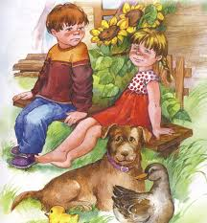
Кто всех глупее?
Мальчик Ваня, девочка Таня, пёс Барбос, утка Устинья и цыплёнок Боська сидят на лавке.

Slide 3
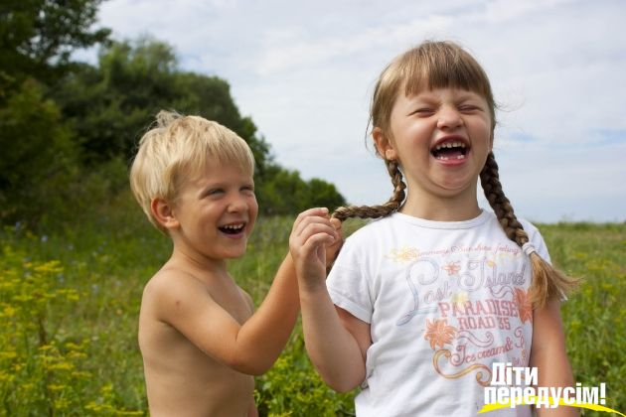
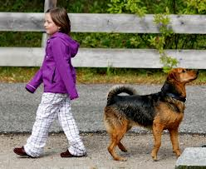
Дёрнул Ваня Таню за косичку. Таня побоялась дать сдачи. Ударила ногой Барбоса. Обиделся Барбос. Но Таня - хозяйка, трогать её нельзя.

Slide 4
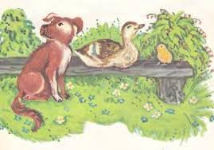
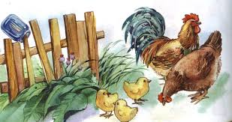
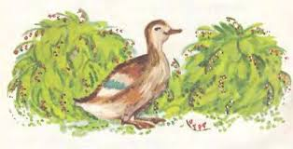
Цапнул Барбос утку Устинью за хвост. Всполошилась утка. Хотела цыплёнка клюнуть, да раздумала.

Slide 5
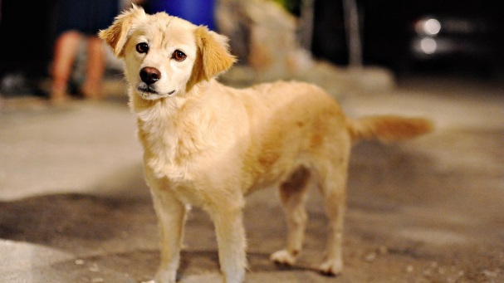
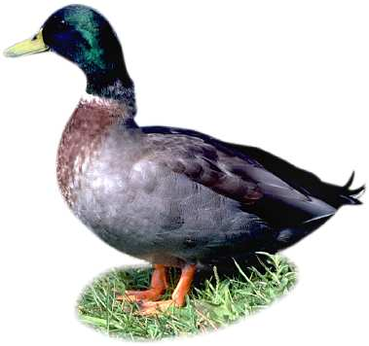
Спросил Барбос, почему Устинья цыплёнка не бьёт. Утка сказала, что она не такая глупая. Пёс ответил, что есть глупее его.

Slide 6
Вопросы и задания к тексту.
Перечислите героев сказки
Кто в сказке лучше всех?
3. Почему?
4. Кто же глупее всех?
5. Почему глупее всех Ваня?

Slide 7
Словарно-орфографическая подготовка
с
Проверьте согласные в словах: пёс Барбо_, у_ка, ла_ка.
Найдите в тексте слова с разделительным мягким знаком. (Устинья, бьёт)
Как понимаете значение выражения дать сдачи? Подберите близкие по смыслу слова.
Дополните изложение рассуждением, кто всех глупее и почему.
т
в

Slide 8
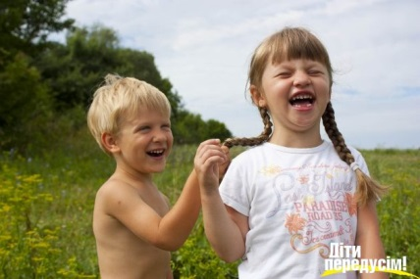
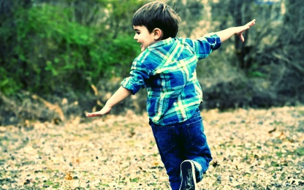
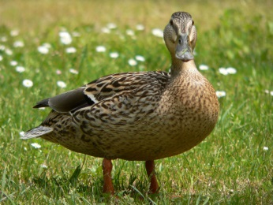
Цепочка обид
На лавочке
Кто всех глупее?

Slide 9
Кто всех глупее? План
1. На лавочке.
2. Цепочка обид.
3. Кто всех глупее?

